Slide 1








Slide 2






Slide 3

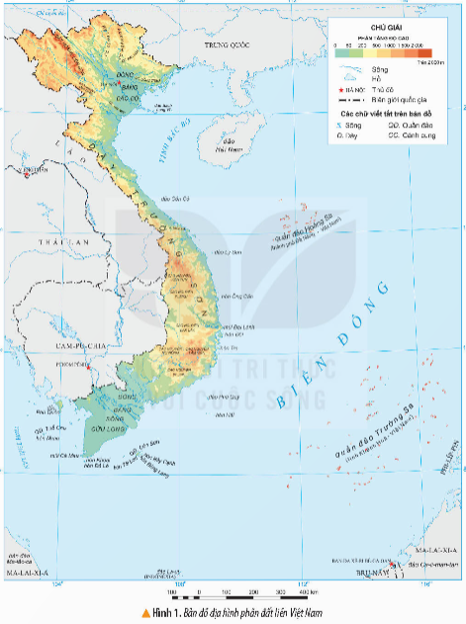
Dựa vào bản đồ địa hình phần đất liền Việt Nam ở bài 1, trang 7 và thông tin, em hãy:
- Xác định vị trí thông tin trên bản đồ.
- Kể tên một số tên gọi khác của sông Hồng.

Slide 4
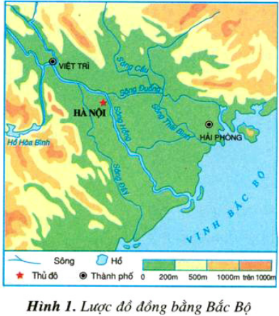

Slide 5


Vị trí của sông Hồng
Sông Hồng bắt nguồn từ Trung Quốc. Phần chảy vào lãnh thổ Việt Nam dài khoảng 556km. Từ huyện Bát Xát (Lào Cai) đổ ra biển ở cửa Ba Lạt – ranh giới giữa tỉnh Thái Bình và tỉnh Nam Định.
Sông Hồng còn có tên gọi khác: Nhị Hà,
Hồng Hà, sông Cái,...

Slide 6


